Slide 1
Subgrupos en signos Zodiacales
La agrupación de perfiles acorde a los signos zodiacales
(K-Means, Principal Components Analysis, DBSCAN)
Oscar Ricardo Villegas Martínez

Slide 2
Problemática
El objetivo de esta aplicación es la agrupación e identificación de los diferentes perfiles de los usuarios generados a partir de una serie de preguntas clave que definen características principales de los signos zodiacales permitiendo así generar subgrupos que comparten características entre cada signo zodiacal.
También se busca distinguir perfiles que no encajan en los subgrupos identificados los cuales significan usuarios muy inusuales.
Tauro, Aries y Piscis son igual de extrovertidos y responsables. Este grupo es el “Balanceado”…

Slide 3
Preguntas
Para la elaboración de las preguntas se tomaron en cuenta los principales perfiles de los signos zodiacales compartidos por la astrologa Jan Spiller en su libro Astrology for the Soul y de diferentes puntos de vista de compañeros, amigos y familiares.
Signo Zodiacal | Característica
Capricornio | Responsabilidad y autodisciplina en el trabajo y la vida cotidiana.
Géminis | Flexibilidad y gusto por la diversidad de experiencias y situaciones.
Acuario | Independencia personal y necesidad de libertad sin restricciones.
Cáncer | Conexión emocional profunda y habilidad para captar los sentimientos ajenos.
Aries | Motivación para lograr grandes objetivos y capacidad de liderazgo natural.
Piscis | Empatía y sensibilidad.
Leo | Creatividad destacada y necesidad de expresar ideas de forma artística.
Tauro | Valoración de la estabilidad y búsqueda de seguridad en la vida diaria.
Escorpio | Intensidad en los compromisos y emociones profundas en las relaciones.
Virgo | Atención rigurosa a los detalles y precisión en el trabajo.
Libra | Valoración de la belleza, armonía, y creatividad en la vida y las relaciones.
Sagitario | Optimismo constante y búsqueda del lado positivo en cualquier situación.

Slide 4
Respuestas y Medición
Se generaron 20 preguntas.
Un ejemplo de pregunta:
"Me considero una persona muy responsable y disciplinada en mis tareas diarias."
Justificación: Capricornio es conocido por su responsabilidad y autodisciplina.
El usuario responderá en una escala de 1 (No me identifico) a 10 (Me identifico) de acuerdo con que tan identificado se siente con la oración anterior.
No me identifico |  |  |  | Neutro |  |  |  |  | Me identifico
1 | 2 | 3 | 4 | 5 | 6 | 7 | 8 | 9 | 10

Slide 5
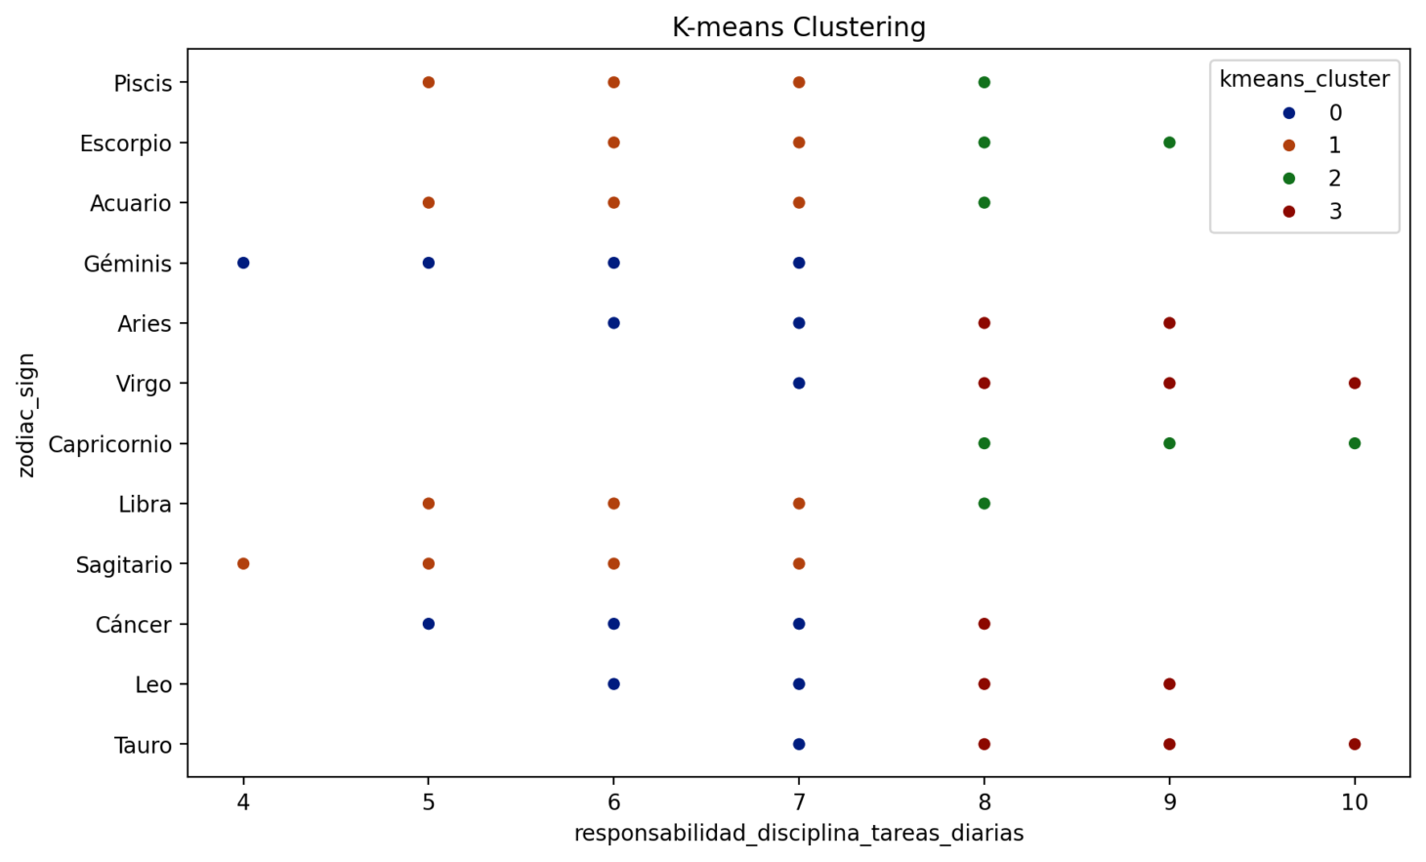

Slide 6
Aplicativo

